Slide 1
Cijfers over gezondheidsverschillen
18-02-2026

Slide 2
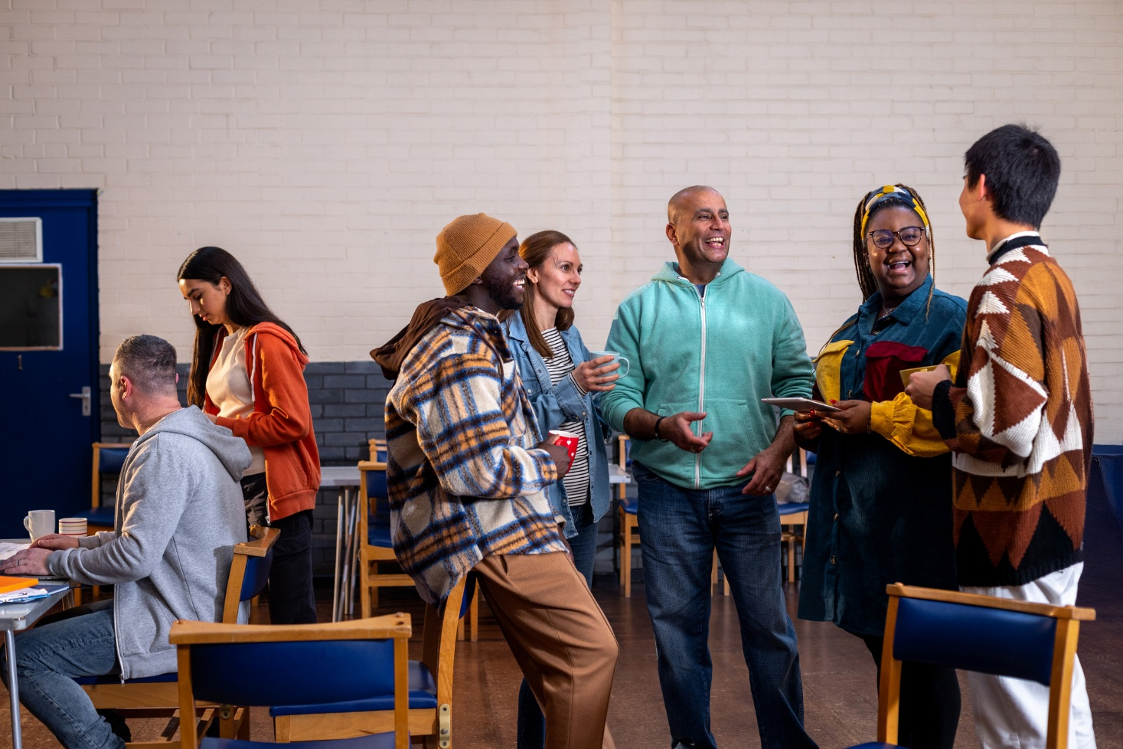
Inhoudsopgave
Cijfers over gezondheidsverschillen:
(Gezonde) Levensverwachting naar Opleiding
en inkomen
(Gezonde) levensverwachting en ervaren gezondheid naar opleiding
(Gezonde) levensverwachting en ervaren gezondheid naar Inkomen
Gezondheidsvaardigheden
Verschillen in ervaren gezondheid

Slide 3
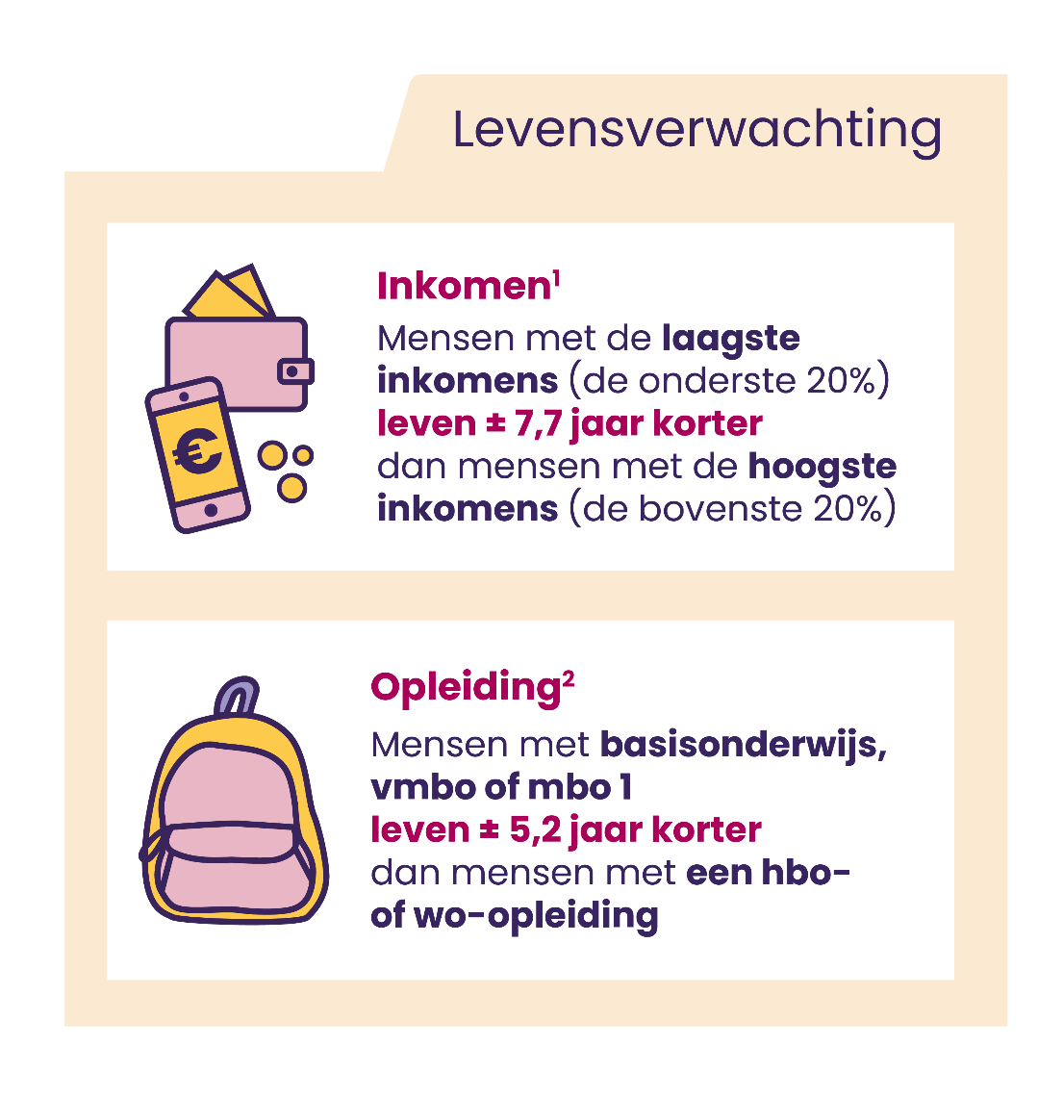

Opleiding en inkomen
Referenties 1. CBS Statline, ‘Gezonde levensverwachting; inkomen en welvaart’, Centraal Bureau voor de Statistiek: Den Haag/Heerlen/Bonaire/Utrecht. Geraadpleegd: 22 oktober 2025. [Online]. Beschikbaar op: https://opendata.cbs.nl/#/CBS/nl/dataset/85445NED/table?ts=1773156321432 (periode 2019-2022). 2. CBS Statline, ‘Gezonde levensverwachting; geslacht, leeftijd en onderwijsniveau’, Centraal Bureau voor de Statistiek. Geraadpleegd: 24 oktober 2025. [Online]. Beschikbaar op: https://opendata.cbs.nl/statline/#/CBS/nl/dataset/84842NED/table?ts=1726665999574 (periode 2021-2024).

Slide 4
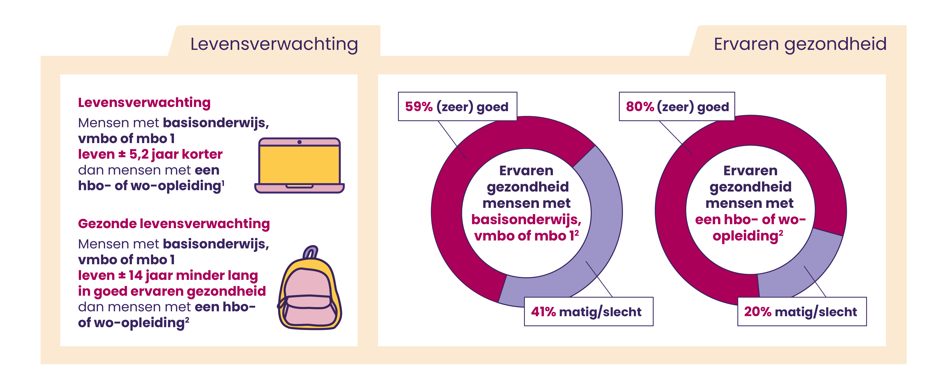
Opleiding
Referenties: 1. CBS Statline, ‘Gezonde levensverwachting; geslacht, leeftijd en onderwijsniveau’, Centraal Bureau voor de Statistiek. Geraadpleegd: 24 oktober 2025. [Online]. Beschikbaar op: https://opendata.cbs.nl/statline/#/CBS/nl/dataset/84842NED/table?ts=1726665999574 (periode 2021-2024). 2. CBS Statline, ‘Gezondheid en zorggebruik; persoonskenmerken’, Centraal Bureau voor de Statistiek: Den Haag/Heerlen/Bonaire/Utrecht. Geraadpleegd: 10 maart 2026. [Online]. Beschikbaar op: https://www.cbs.nl/nl-nl/cijfers/detail/85454NED.

Slide 5
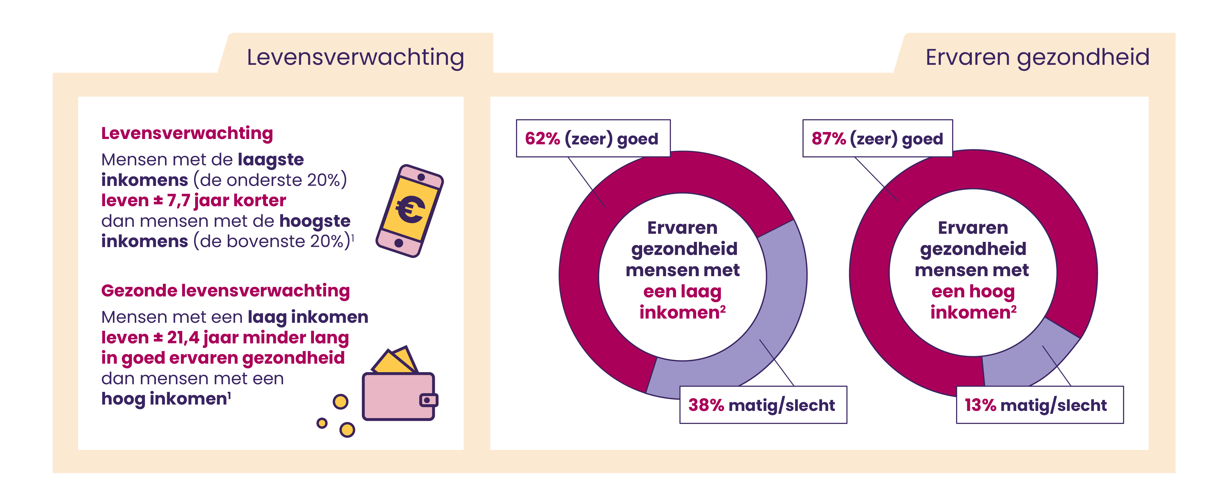
Inkomen
Referenties: 1. CBS Statline, ‘Gezonde levensverwachting; inkomen en welvaart’, Centraal Bureau voor de Statistiek: Den Haag/Heerlen/Bonaire/Utrecht. Geraadpleegd: 22 oktober 2025. [Online]. Beschikbaar op: https://opendata.cbs.nl/#/CBS/nl/dataset/85445NED/table?ts=1773156321432 (periode 2019-2022). 2. CBS Statline, ‘Gezondheid en zorggebruik; persoonskenmerken’, Centraal Bureau voor de Statistiek. Geraadpleegd: 10 maart 2026. [Online]. Beschikbaar op: https://opendata.cbs.nl/#/CBS/nl/dataset/85454NED/table?ts=1730893438157 (jaartal 2025).

Slide 6
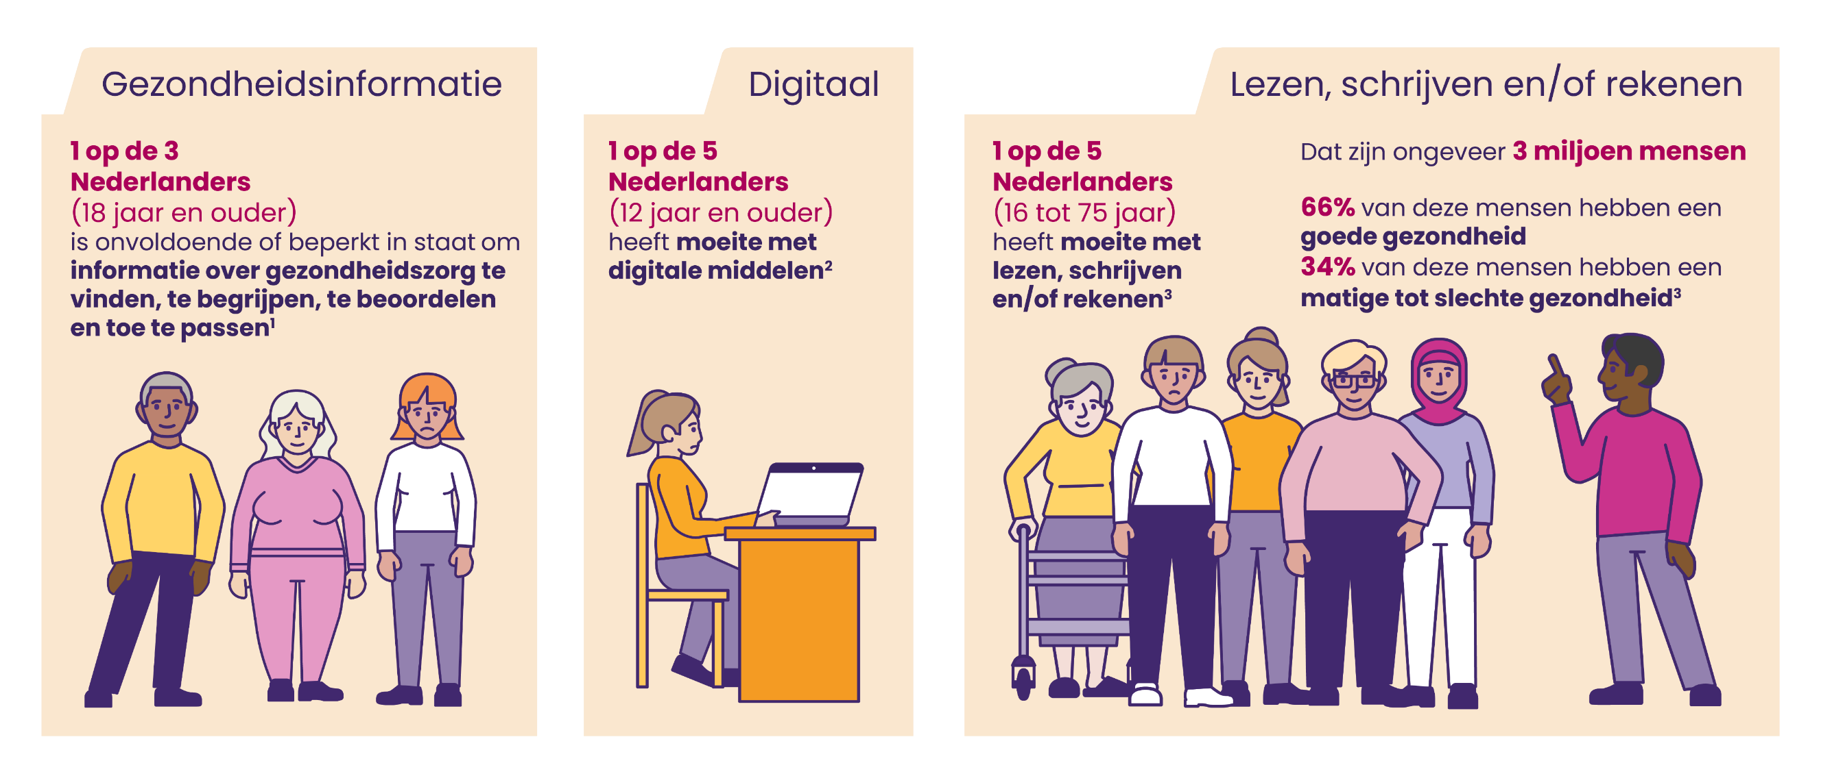
Vaardigheden
Referenties: 1. M. Heijmans, L. Cariot, A. Brabers, en J. Rademakers, ‘Infografic: Eén op de drie Nederlanders heeft onvoldoende of beperkte gezondheidsvaardigheden - feiten en cijfers 2023’, Utrecht, mei 2024. 2. CBS, ‘Nederlanders digitaal steeds vaardiger’, Centraal Bureau voor de Statistiek; Den Haag/Heerlen/Bonaire/Utrecht. Geraadpleegd: 29 oktober 2024. [Online]. Beschikbaar op: https://www.cbs.nl/nl-nl/nieuws/2023/45/nederlanders-digitaal-steeds-vaardiger 3. M. Buisman e.a., ‘PIAAC 2023: Kernvaardigheden van volwassenen Resultaten van de Nederlandse survey 2023’, Amstelveen, dec. 2024. [Online]. Beschikbaar op: www.kohnstamminstituut.nl

Slide 7
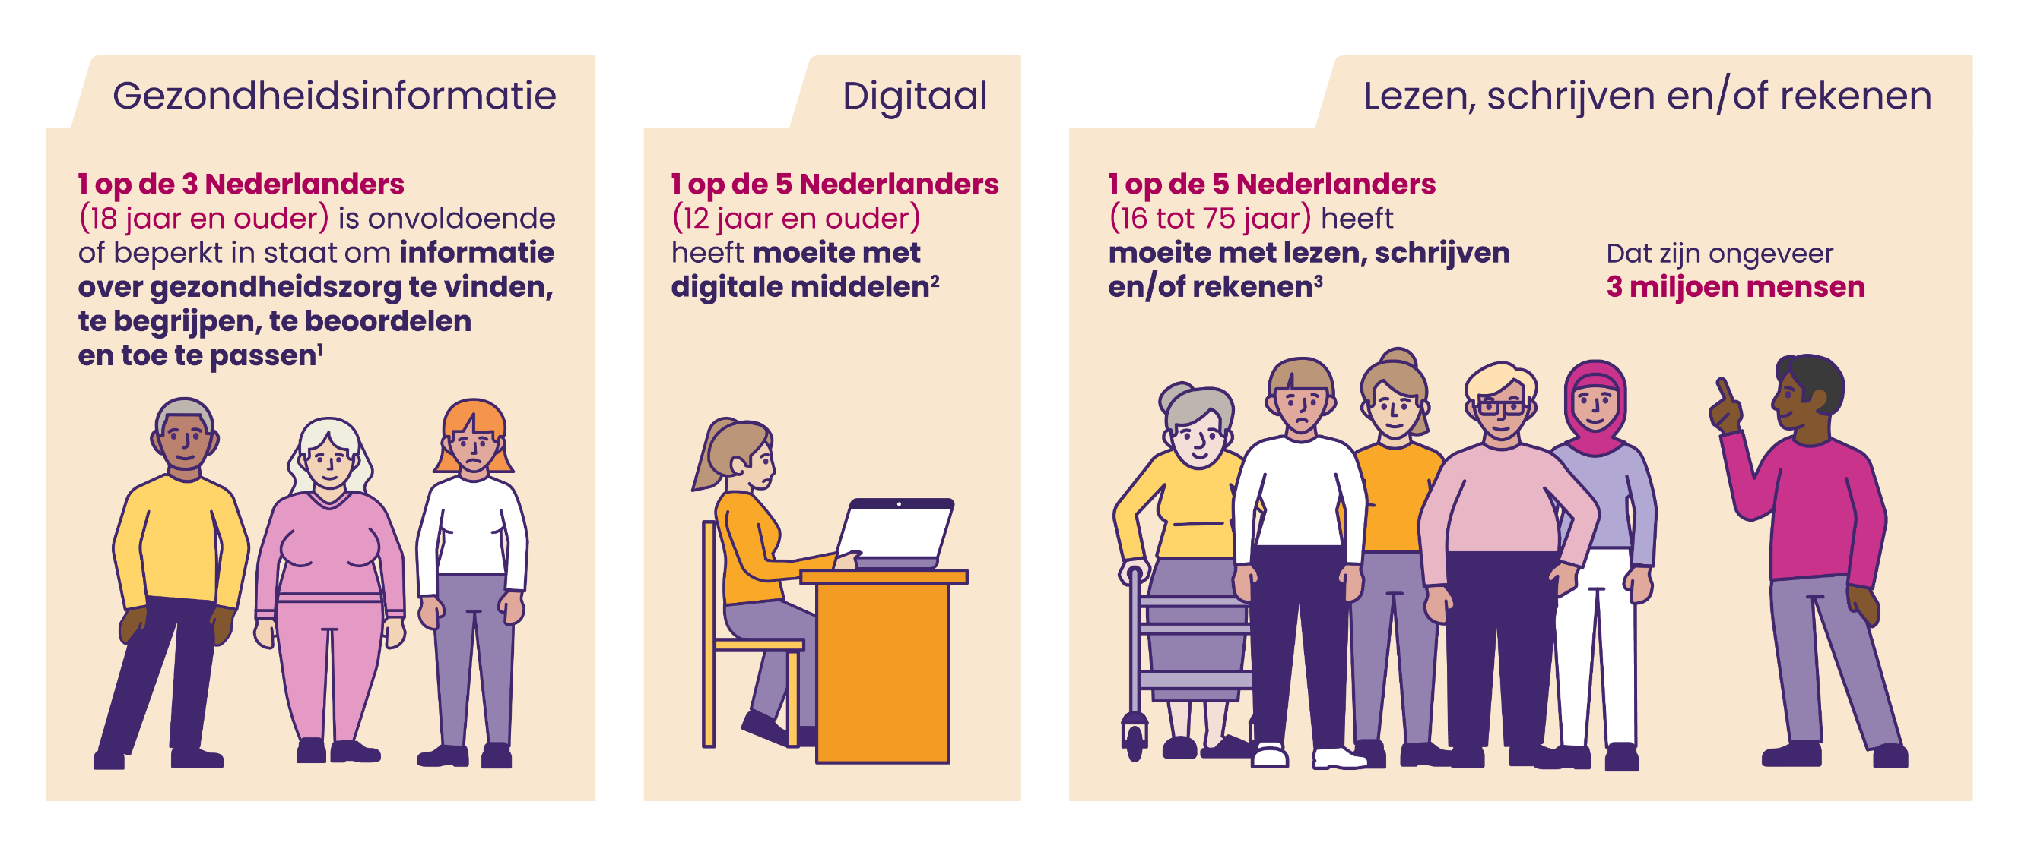
Vaardigheden
Referenties: 1. M. Heijmans, L. Cariot, A. Brabers, en J. Rademakers, ‘Infografic: Eén op de drie Nederlanders heeft onvoldoende of beperkte gezondheidsvaardigheden - feiten en cijfers 2023’, Utrecht, mei 2024. 2. CBS, ‘Nederlanders digitaal steeds vaardiger’, Centraal Bureau voor de Statistiek; Den Haag/Heerlen/Bonaire/Utrecht. Geraadpleegd: 29 oktober 2024. [Online]. Beschikbaar op: https://www.cbs.nl/nl-nl/nieuws/2023/45/nederlanders-digitaal-steeds-vaardiger 3. M. Buisman e.a., ‘PIAAC 2023: Kernvaardigheden van volwassenen Resultaten van de Nederlandse survey 2023’, Amstelveen, dec. 2024. [Online]. Beschikbaar op: www.kohnstamminstituut.nl

Slide 8
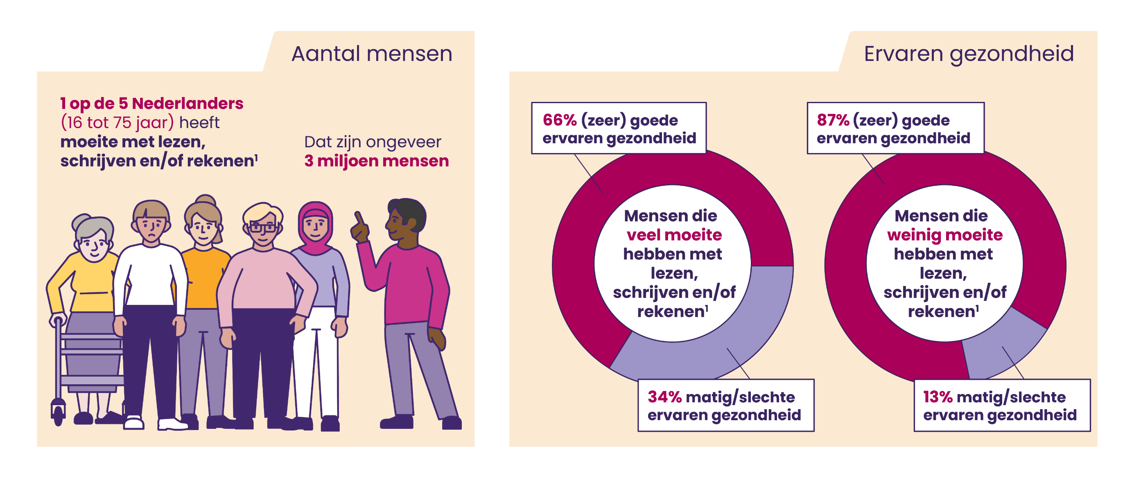
Lezen, schrijven en/of rekenen
Referenties: 1. M. Buisman e.a., ‘PIAAC 2023: Kernvaardigheden van volwassenen Resultaten van de Nederlandse survey 2023’, Amstelveen, dec. 2024. [Online]. Beschikbaar op: www.kohnstamminstituut.nl

Slide 9
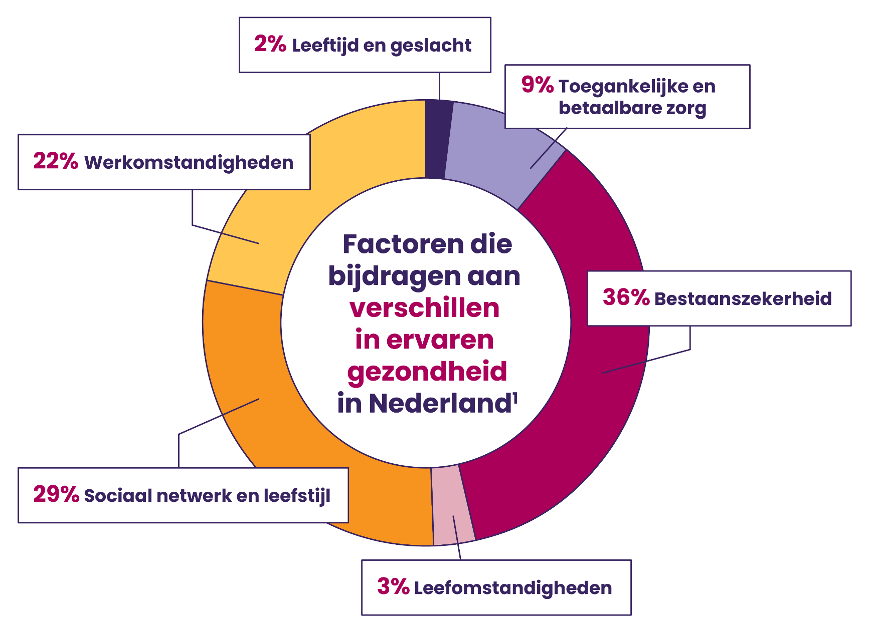
Verschillen in ervaren gezondheid
Referentie: 1. Meulman, T. Jansen, E. Uiters, e.a., ‘Decomposing socioeconomic differences
in self-rated health and healthcare expenditure by chronic conditions and social determinants’, International Journal for Equity in Health, vol. 24, no. 154, mei 2025, doi: https://doi.org/10.1186/s12939-025-02518-y

